Slide 1
Gradusemma
Kalaja

Slide 2
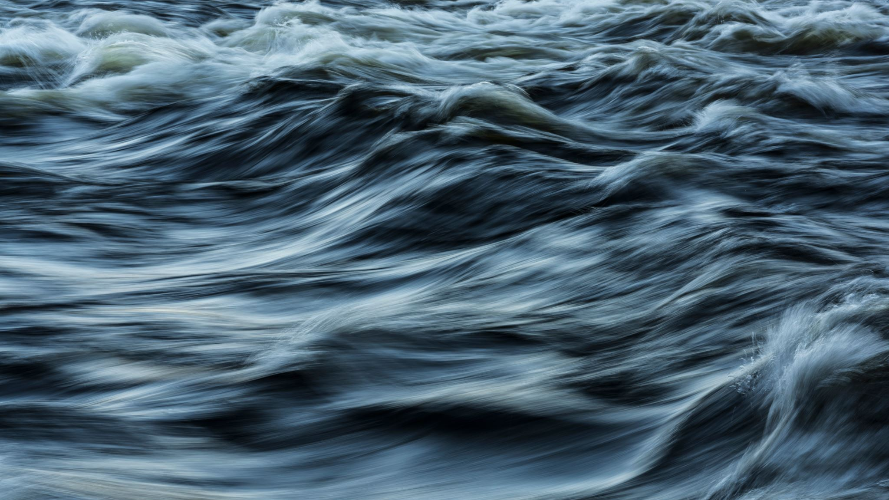
Tieteelliseen kirjoittamiseen tarvitaan aikaa
Jatkuvasti liikkeessä oleva luova prosessi
Dynaaminen, mutta arvaamaton
Noudattaa omaa luonnollista rytmiään

Slide 3

Gradun tekemisen esteet
Epäonnistumisen (ja onnistumisen) pelko
Täydellisyyteen pyrkiminen
Aikaisemmat negatiiviset kokemukset
Lykkääminen
Aloittamisen vaikeus
Kirjoittamisen vastustus, kirjoituskammo
Ajanhallinnan ongelmat
Kirjoittamisen ulkopuoliset tehtävät
Keskittymiskyvyn puute
Svinhufvud (2016) Kokonaisvaltainen kirjoittaminen; Boyce (1990) Professors as writers.

Slide 4


Kirjoitusprosessissa on kaksi ulottuvuutta: käytännöllinen ja mentaalinen ulottuvuus

Slide 5
Käytännöllinen prosessi
Vaihe vaiheelta etenevä kirjoitusprosessi
Lisäksi ympäristötekijät
Miten toimitaan, mistä aika, paikka, tila kirjoittamiselle?
Miten tuen ympäristölläni tavoitetta?

Slide 6
Mentaalinen ulottuvuus
Emootiot
Kognitiivinen prosessointi

Slide 7


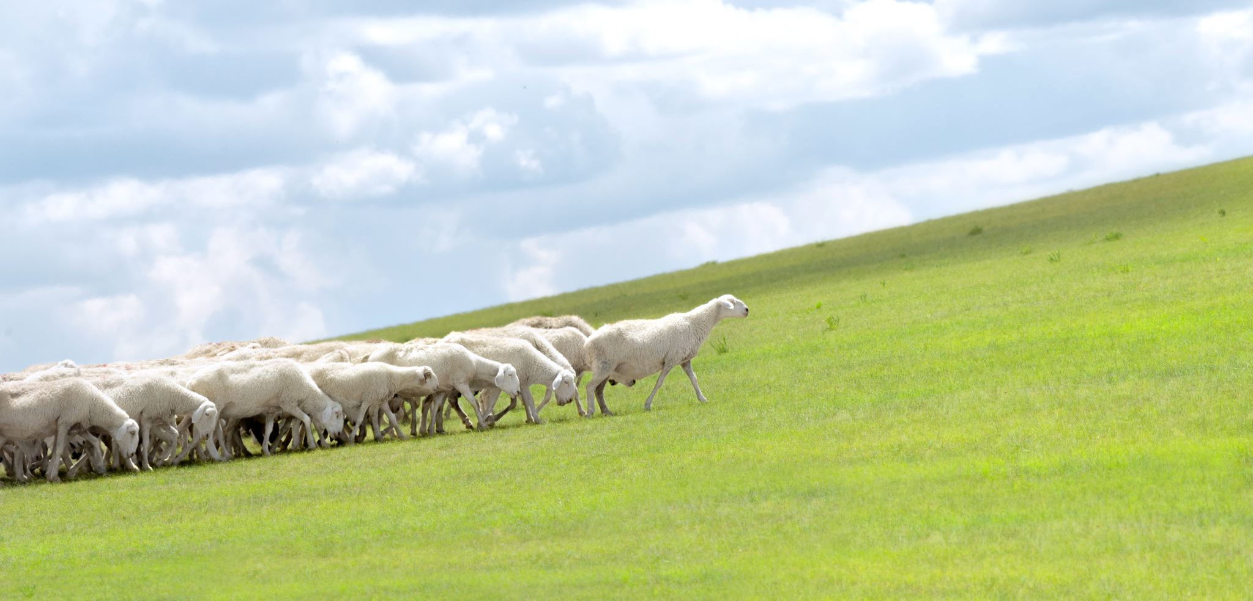

Syksy: Aktiivinen ja palkitseva työskentely
Talvi: Ei sivun sivua,
ei sanan sanaa
Kevät: olen vapaa, olen nero!
Kesä:
mitä tulikaan tehtyä?
Neljä vuoden aikaa teoria: Elina Jokinen (julkaisematon)

Slide 8
Syksy: Aktiivinen ja palkitseva työskentely
Talvi: Ei sivun sivua,
ei sanan sanaa
Nauti ja syvenny! Muista pitää taukoja ja syödä!
Älä luovuta.
Keskustele.
Avaa kone
Kevät: olen vapaa, olen nero!
Kesä:
mitä tulikaan tehtyä?
Istu alas,
luo toimivat toimintatavat.
Lepää.
Peilaa tehtyä
Neljä vuoden aikaa teoria: Elina Jokinen (julkaisematon)

Slide 9

Käytännön prosessi - Toimintatavat - Ympäristö - Aikataulutus

Slide 10
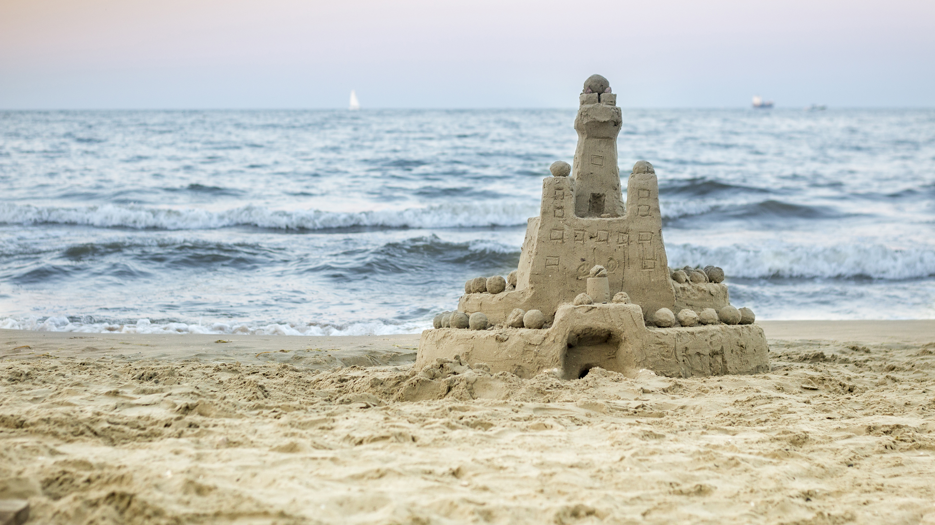
Tunnista neljä vuodenaikaa eri vaiheissa ja reagoi niihin.

Slide 11
Tieteellisen kirjoittamisen eri vaiheet ja opponointi

Slide 12
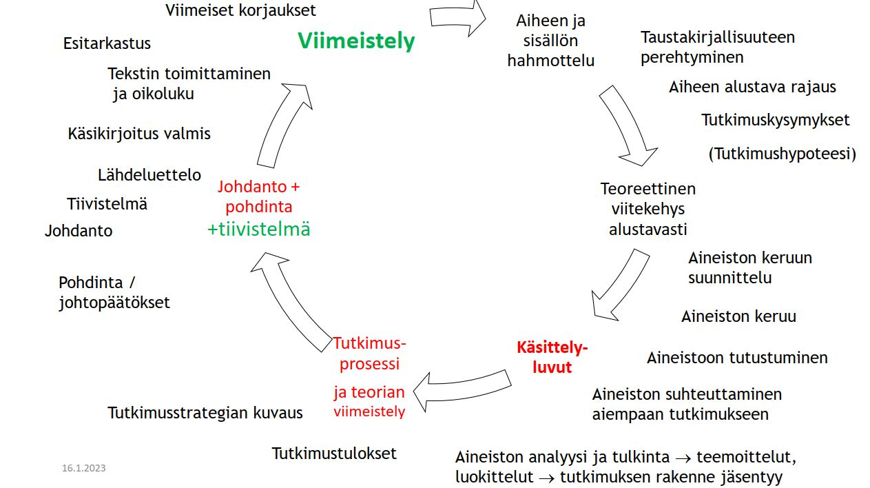
Lähde: Elina Jokinen

Slide 13
Kirjoittamisen eri vaiheet
Synopsis (1) | Sisällysluettelon runko (2) | Dispositio (3) | Konsepti (4) | Käsikirjoitus (5)
Yleiskatsaus: mitä ja miten aiotaan tehdä | tutkimuksen jakautuminen eri osiin, käsiteltävän aiheen pää- ja sivuseikat alkavat hahmottua suhteessa kokonaisuuteen | jäsentely, missä jokaisen pääluvun alla kuvataan luvun keskeinen sisältö: mitä siinä on tarkoitus tehdä ja sanoa | tutkimuksen muotoa seuraileva esitys. Keskeneräistä tutkimustekstiä, nostoja tutkimuskirjallisuudesta sekä omia havaintoja ja päätelmiä | tekstin laajuus yli puolet lopullisesta työstä. Aukkoja, mutta valmiin tutkielman kaltainen
Jäsentely: Markku Ihonen: Kirjallisuuden opinnäyteopas (2000)

Slide 14
Kirjoitusprosessi
Ideointi, jäsentely, luonnostelu
(1-3)
Keskeneräisen tekstin muokkaaminen (4)
Tekstin
viimeistely (5)

Slide 15
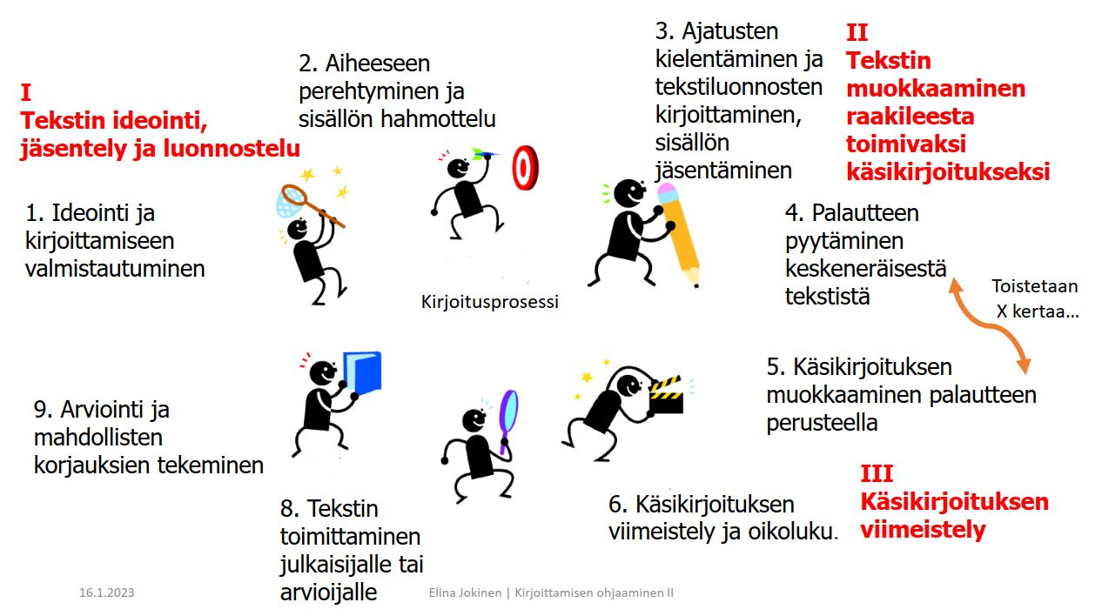

Slide 16
Kirjoitusprosessi
Ideointi
Keskeneräisyys
Viimeistely
Ryhmäpalautteet
Opponointi
Viimeistelypalaute

Slide 17

Muodosta palaute kirjoitusprosessin vaiheen mukaan
Ohjaajien ja opponoijien tehtävä on olla keskeneräisessä prosessissa mukana. Kun prosessi valmistuu, myös ohjaus / vertaispalaute lakkaa.

Slide 18
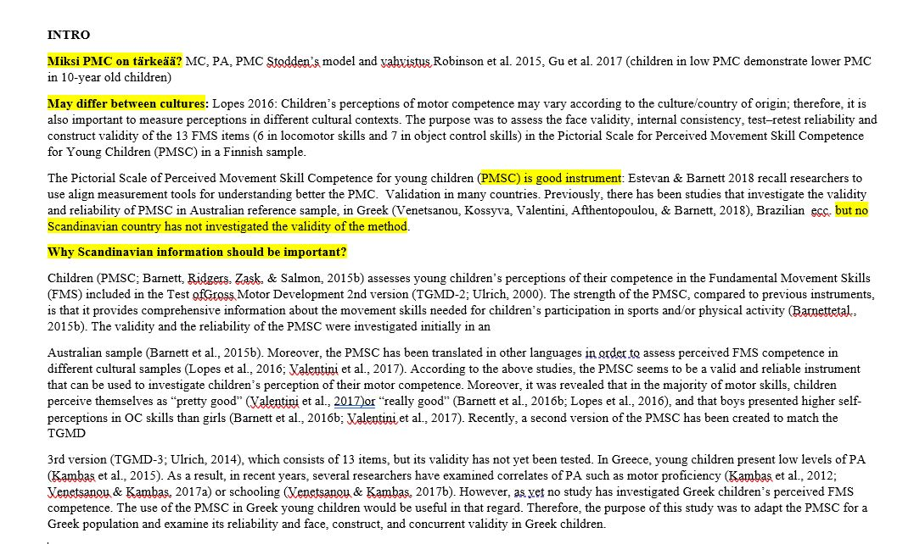
Ideatasoinen teksti (1-3)

Slide 19
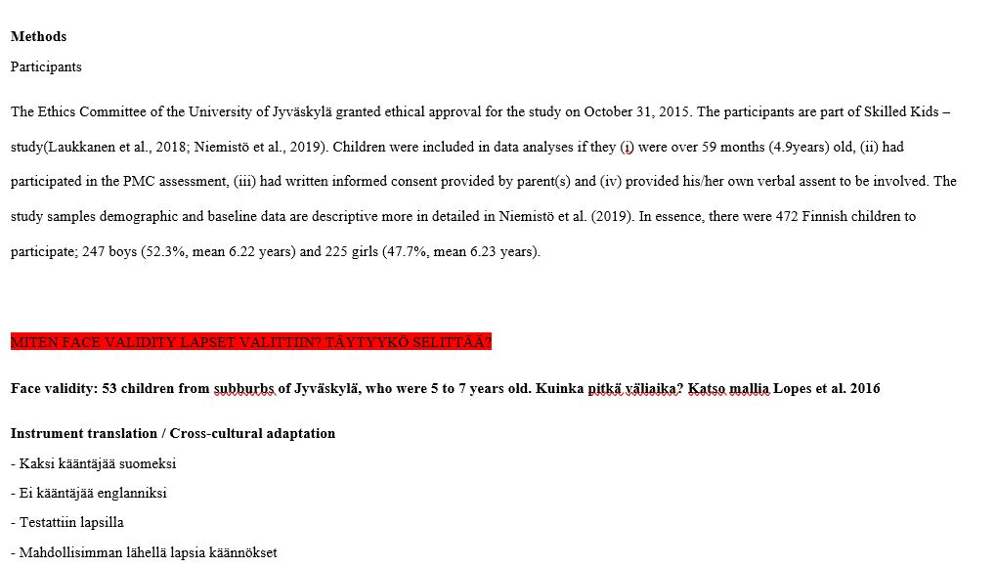
Ideatasoinen teksti (1-2)

Slide 20
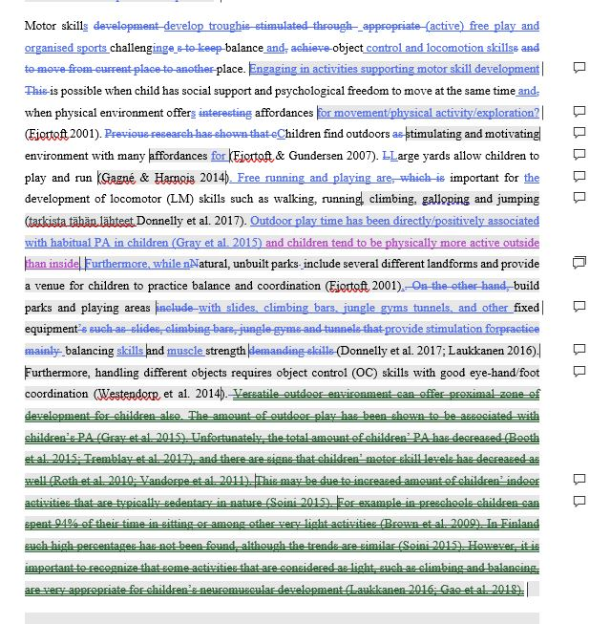
Keskeneräinen, hyvä teksti (5)

Slide 21
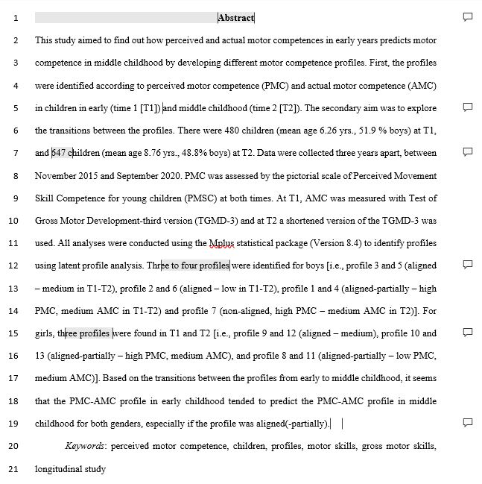
Lähes valmis teksti (5)

Slide 22
Mikä on työssä arvokasta?
Mitä voisi tehdä vielä, jotta työn arvokas pääsisi vielä paremmin keskiöön?
Keskeneräisessä työssä keskitytään sisällön analyysiin
Viimeistelyvaiheessa kiinnitetään huomiota etenkin kirjoitusasuun, niihin tuula tutkija –ohjeisiin jne.

Slide 23
Keskeneräisen tekstin kommentointi
Tekstin sisältö | Tekstin rakenne
Onko tekstin sisältö riittävän rajattu? | Millainen kokonaisrakenne tekstistä hahmottuu?
Onko esitettyjä asioita taustoitettu tarpeeksi? | Mikä rakenteessa toimii hyvin? Mitä voisi tehdä toisin?
Käsitteiden määritteleminen | Ovatko luvut ja kappaleet selkeitä kokonaisuuksia? Miksi? Miksi ei?
Onko esitetyt väitteet perusteltu uskottavasti? | Miten hyvin pystyt seuraamaan kirjoittajan ajatuksia? Mikä auttaisi kirjoittajaa kehittämään tekstiään helpommin seurattavaksi?
Pitääkö jotain ajatusta selventää/ tiivistää/ tarkentaa jatkoa ajatellen? | Tuntuuko kirjoittajan ajatus katkeavan jossain kohdin tekstiä? Jos, niin missä tarkalleen ottaen?
Pitääkö jostain kertoa enemmän? Tai vähemmän? | Miten tekstin sidonneisuutta voisi lisätä?
Miten hyvin kirjoittaja luo tekstiin vuoropuhelua sekä eri lähteiden että oman ajattelunsa ja lähteiden välille?
Tuoko kirjoittaja lähdeviitteiden avulla esiin, mikä ajatus on mistäkin lähteestä peräisin? Onko viitteiden käyttö selkeää ja ymmärrettävää?

Slide 24
Viimeistelyvaiheen kommentointi
Viimeistelyvaihe on kirjoitusprosessin vaihe, jossa varmistetaan tekstin luettavuus, ymmärrettävyys ja vakuuttavuus.
Tavoitteena on viimeistellä tekstistä yhtenäinen kokonaisuus, joka on mahdollisimman selkeä, johdonmukainen sekä noudattaa tieteenalan käytänteitä
Viimeistelyvaiheessa tekstiä tarkastellaan kokonaisuutena, joten sisällön pitää olla koossa läpi työn, vaikka teksti olisikin paikoitellen vielä keskeneräistä
Tuula tutkija – ohjeet
Oikoluku kautta työn

Slide 25
Palautteesta – feedbackista Edisteeseen – huomaa hyvä ja korosta sitä!
Opponoija:
Varaa aikaa ja paneudu.
Pyri vastaamaan toisen tarpeeseen saada palautetta.
Palautetta on monella tasolla: on pieniä asioita ja isompia. Pyri säilyttämään ja kertomaan mittasuhteet.
Reflektointiin kannustaminen, yhteisymmärrystä lisäävät kysymykset epäselvissä kohdissa “Ymmärsinkö oikein…” “Tarkoititko…”
Huomioi kirjoitusprosessin vaihe
Mieti, minkälaista palautetta itse haluaisit?

Slide 26
Palautteesta – feedbackista Edisteeseen – huomaa hyvä ja korosta sitä!
Opponoitavana oleva:
Kerro, mistä haluat puhua / mihin haluat saada näkökulmaa
Kuule palautteessa myös hyvä. Jos sen antaminen on unohtunut, kysy sitä. Jokaisessa työssä on hyvää!
Jokainen vaihe on tärkeä ja merkityksellinen työn kannalta – ja vie työtä eteenpäin.
Kiitä ja arvosta palautetta, kun se on huolellisesti tehty. Prosessin aikana tehty työ ei tule eteen enää myöhemmin

Slide 27
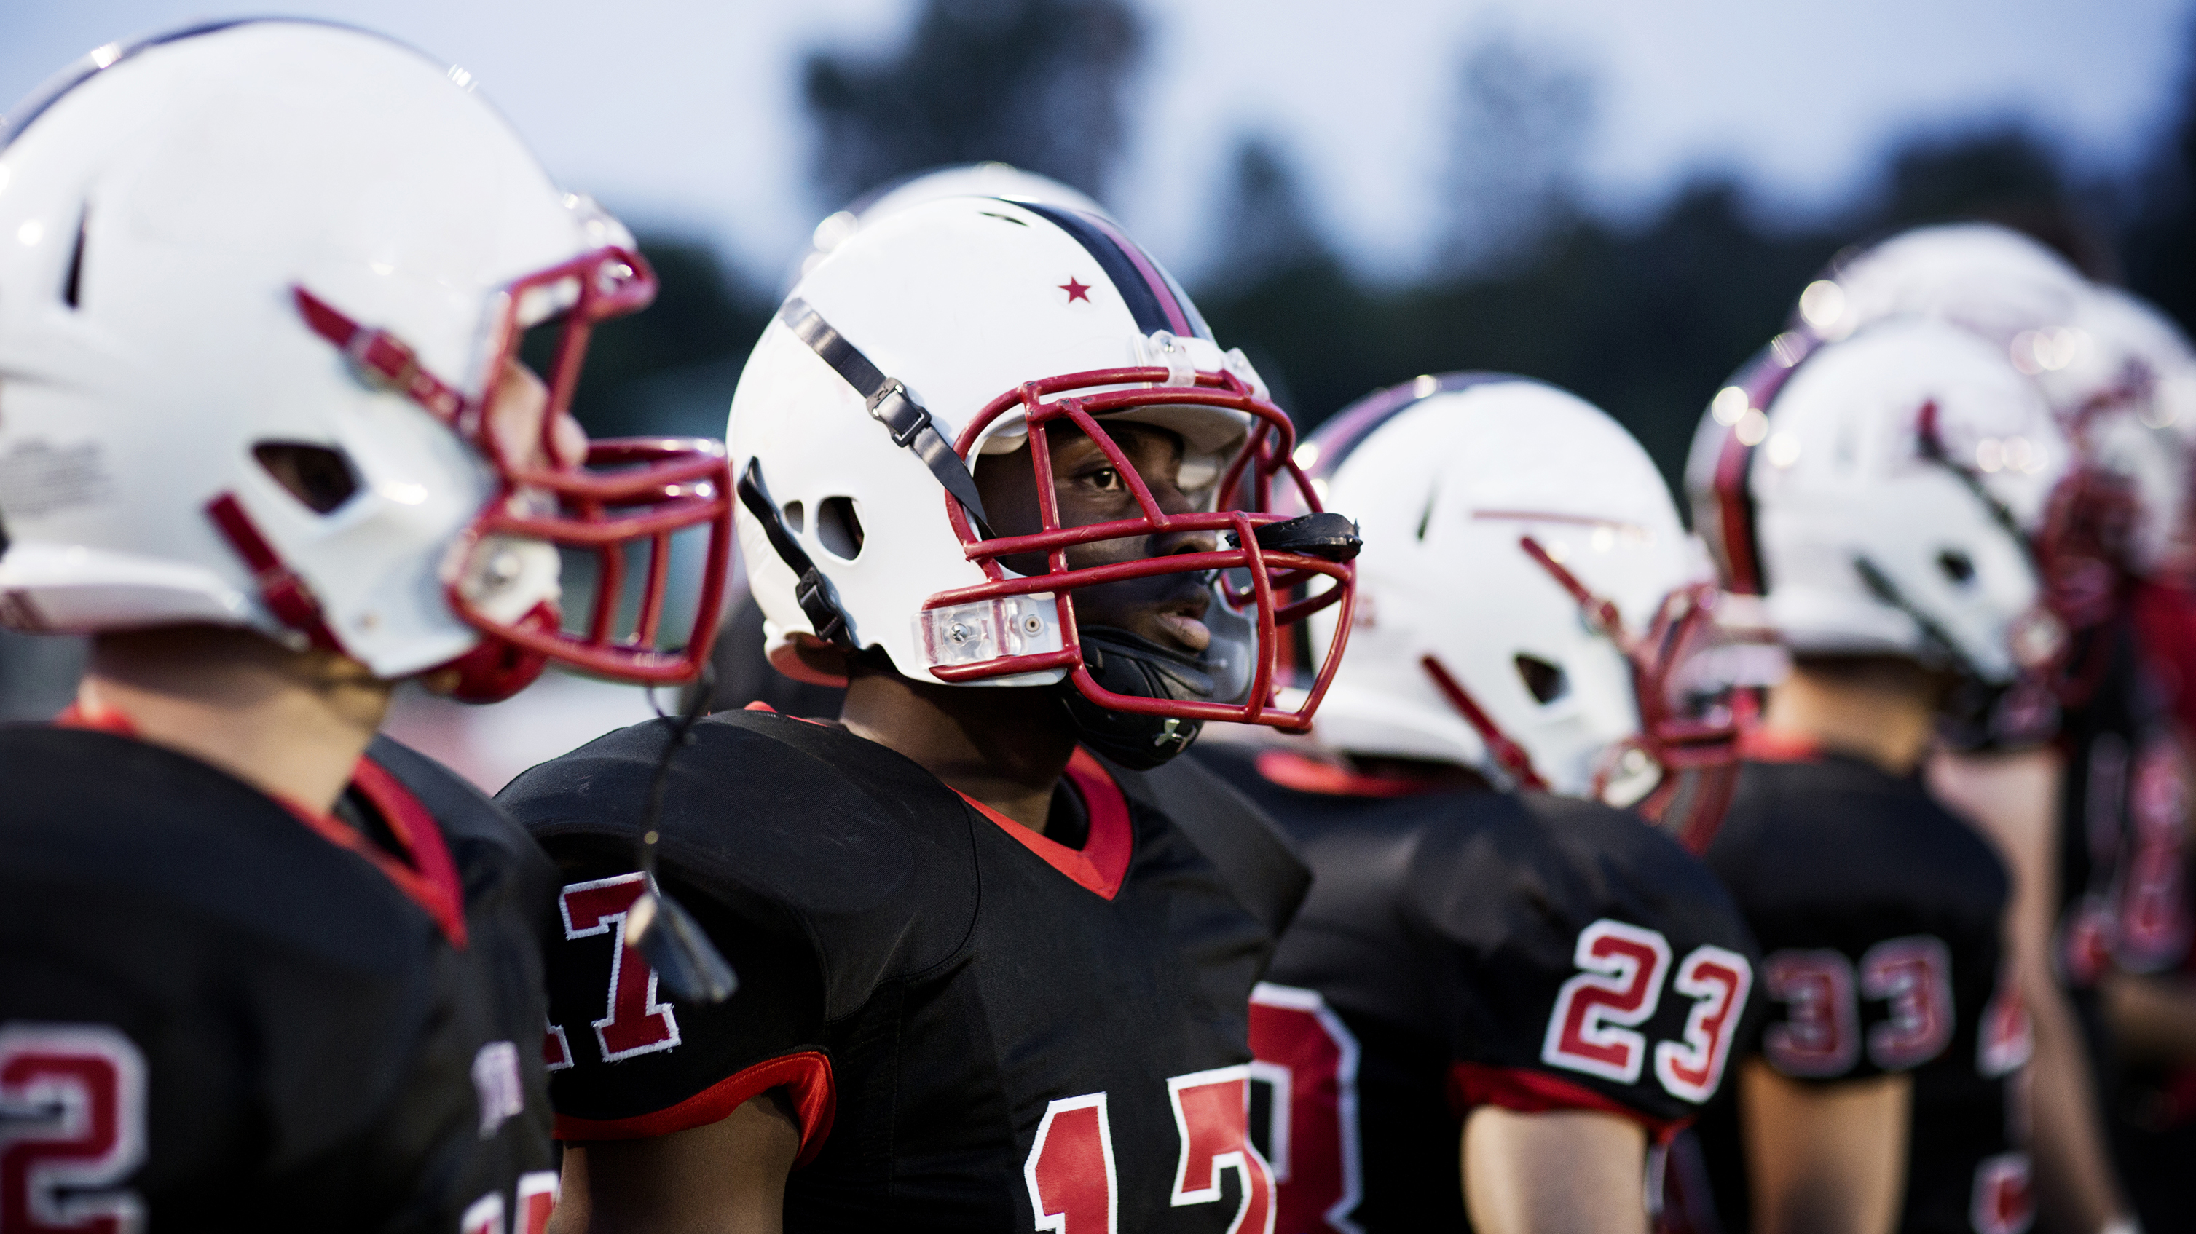
Opponoijaparit
Pienryhmä 1:
Emma <-> Juuso & Joonas
Arttu & Jonne <-> Susanna & Aino
Pienryhmä 2:
Sara-Elise & Samuel <-> Henri & Toni
Janika & Suvi <-> Inka & Pinja

Slide 28
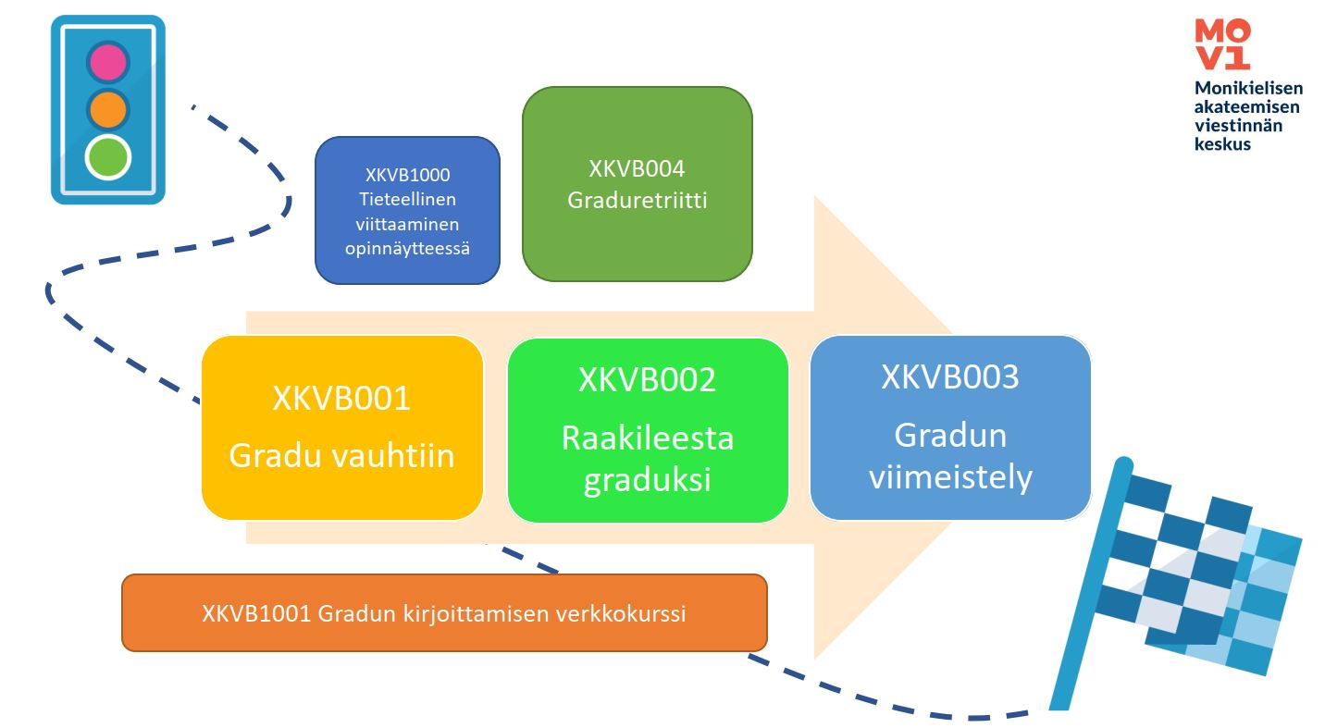
Movin kurssit

Slide 29
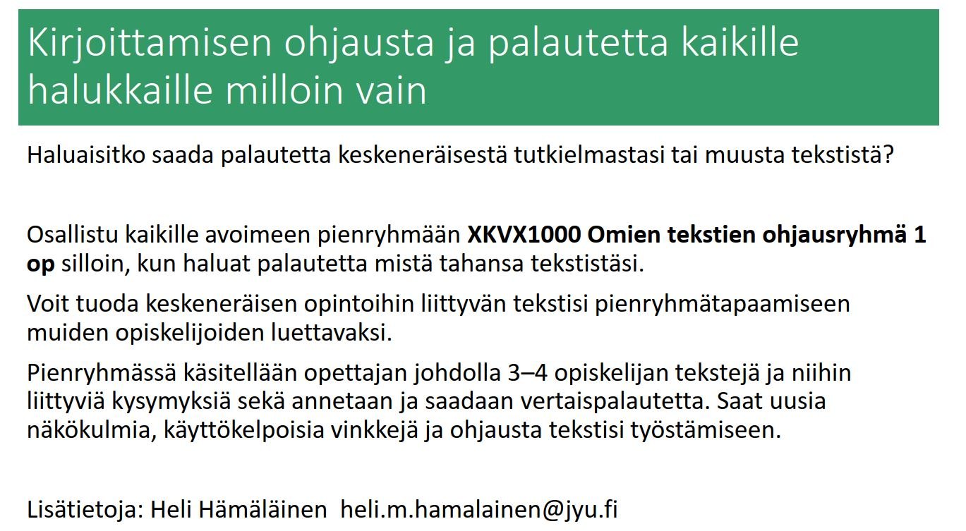

Slide 30
Tilastollisten menetelmien tuki
Asiointipalvelu:
ma-pe klo 12-14 (muina aikoina sopimuksen mukaan)
tilastoneuvonta@jyu.fi
Pekka Rahkonen
Tietoasiantuntija
T258, puh. 040 8054052
Jukka-Pekka Kesonen
Tietoasiantuntija
T259, puh. 040 8054046

Slide 31
Save the date – Liikuntatieteellisen tiedekunnan tieteen päivä 14.5.2024
Ensimmäinen liikuntatieteellisen tiedekunnan yhteinen tieteen päivä järjestetään keskiviikkona 17.5.2023 Agorassa.
Päivän tarkoituksena on nostaa esiin ja juhlistaa opiskelijoiden ahkeran työn tuloksia.
Tieteen päivässä opiskelijat esittelevät lukuvuoden aikana valmistuneita tai valmistuvia pro gradujaan suullisin tai posteriesityksin. Myös väitöskirjatutkijat esittelevät omia tutkimuksiaan. Esitykset pidetään suomeksi tai englanniksi. Gradu- ja väitöskirjaesitysten lisäksi päivään sisältyy kutsuluento, jonka pitäjä ja aihe ilmoitetaan myöhemmin julkaistavassa koko päivän ohjelmassa.
Tarkemmat ohjeistukset osallistumiseen tulevat löytymään myöhemmin avattavalta sivustolta Moodlesta. Varaudu kuitenkin jo nyt tiivistelmien viimeiseen jättöpäivään keskiviikkona 26.4.2023. Huomaa, että ohjaajien tulee hyväksyä tiivistelmä ennen sen jättämistä. Myöhästyneitä lähetyksiä ei oteta huomioon.
Tieteen päivään ovat lämpimästi tervetulleita opiskelijat, henkilökunnan jäsenet sekä muut aiheesta kiinnostuneet.

